Slide 1
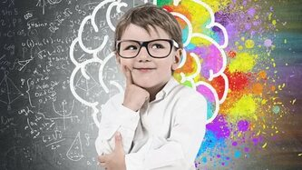
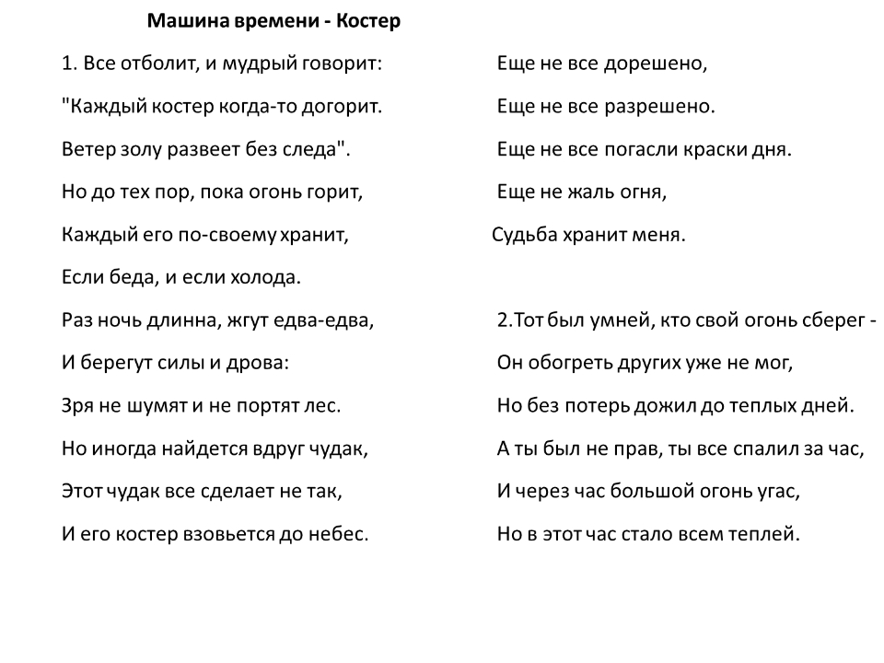
КРЕАТИВНОСТЬ
принципиально новый
нестандартный
оригинальный

Slide 2
КРЕАТИВНЫЙ ЧЕЛОВЕК
Обладает навыками креативного (творческого) мышления
Имеет мотивацию (желание) создавать новое
Обладает ресурсами

Slide 3
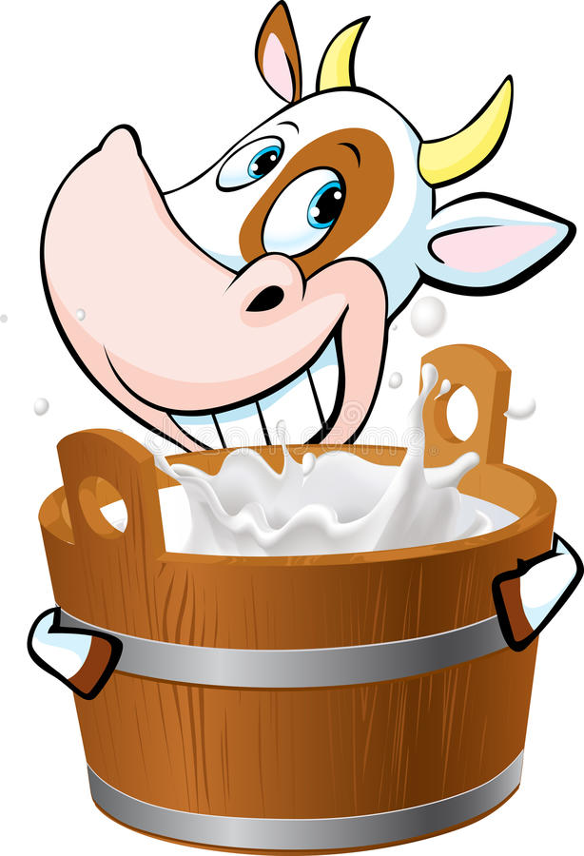
Проявление креативности в мышлении
Что пьёт корова?

Slide 4
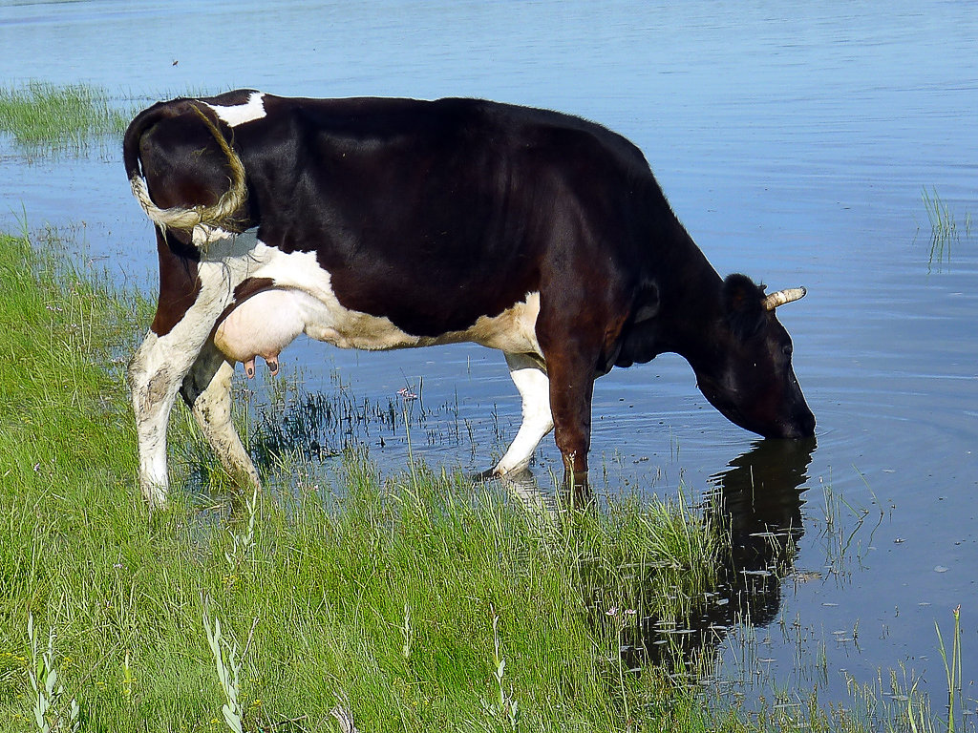
Проявление креативности в мышлении
ВОДУ

Slide 5
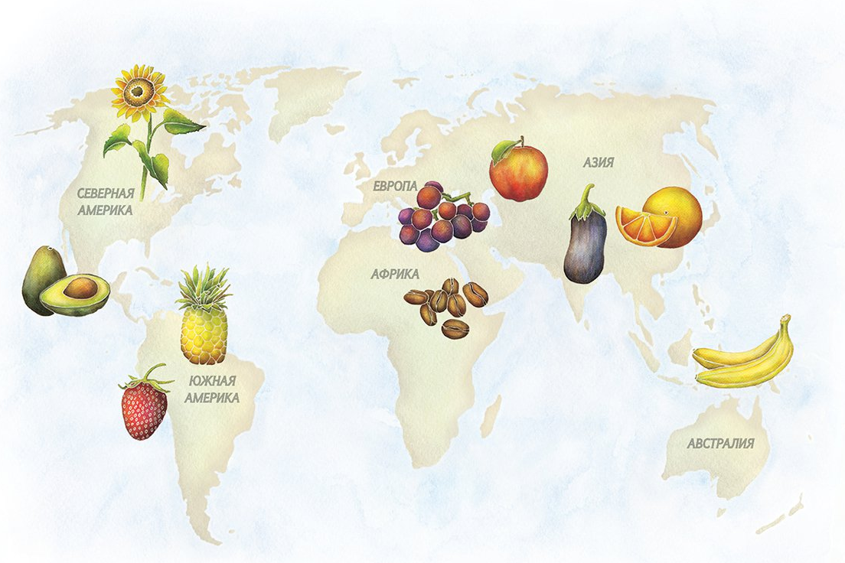
Где впервые обнаружен картофель?

Slide 6
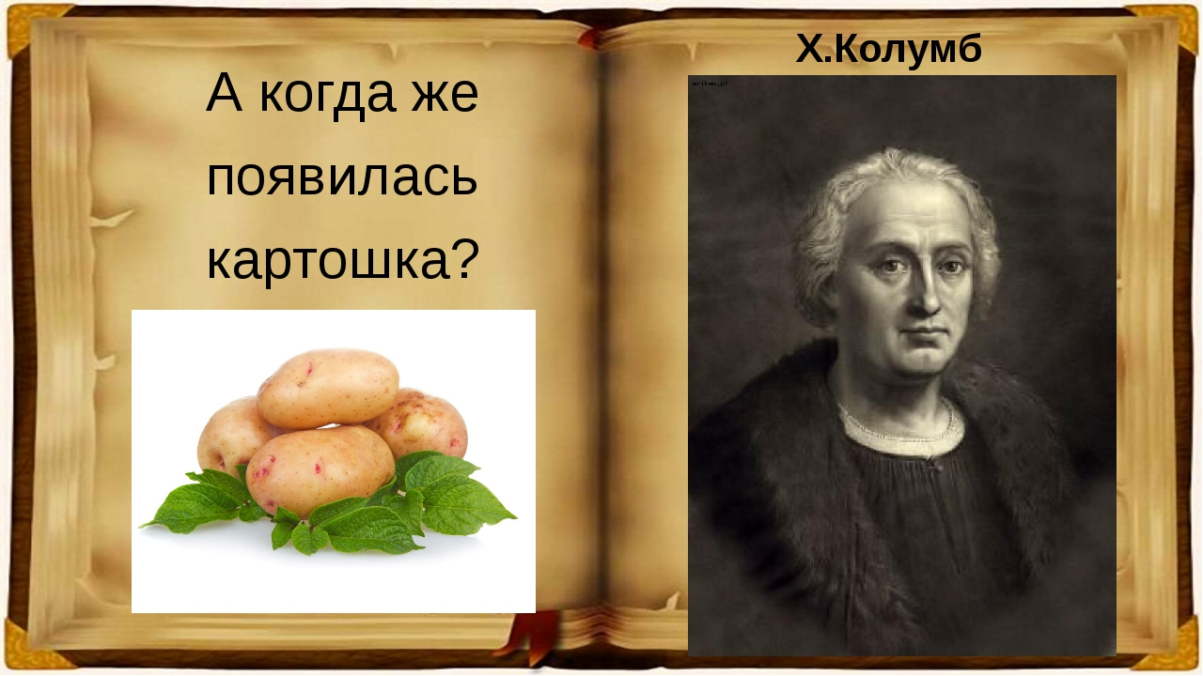
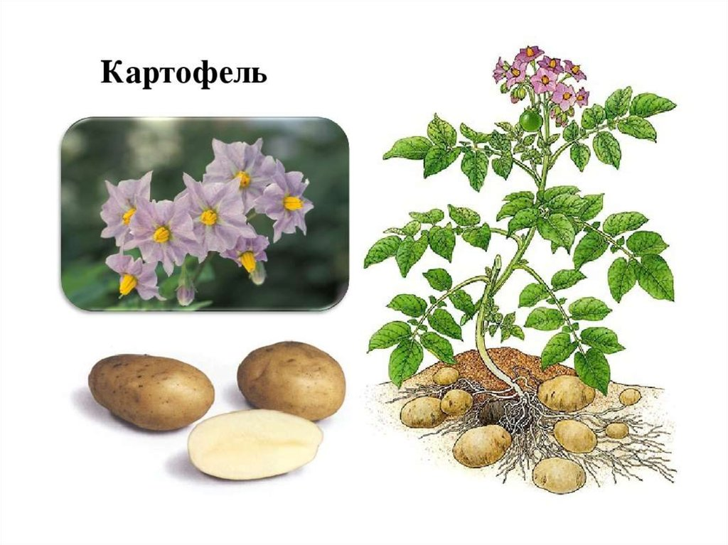
Конечно, в земле!

Slide 7
Проявление креативности (нестандартности)
По чему ходит человек?

Slide 8

Проявление креативности (нестандартности)
По чему ходит человек?
Если ты грамотный, то вопрос для тебя окажется простым
А вот на вопрос
Почему ходит человек?
Ответить будет сложнее

Slide 9
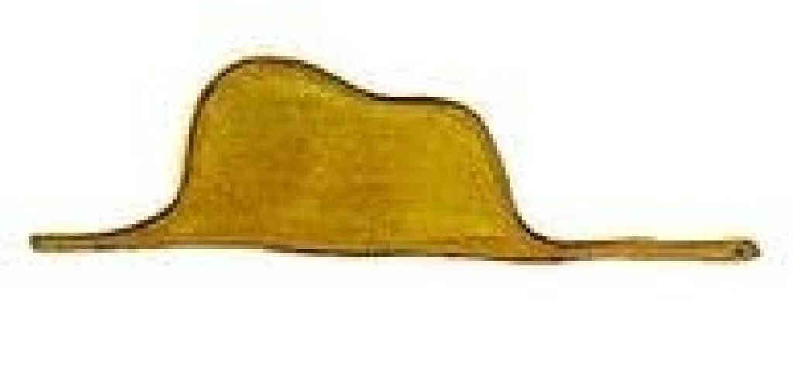
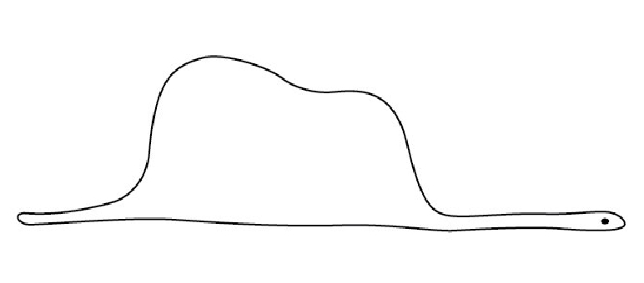
ЧТО ЭТО?
Проявление креативности (нестандартности)

Slide 10
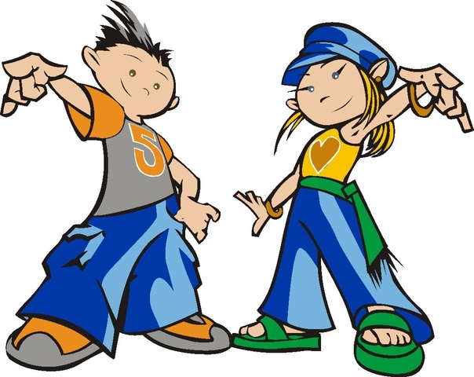
Креативный баттл

Slide 11
Креативный баттл. Задание 1.
Решите задачу
Два человека одновременно подошли к берегу реки. Как им переправиться на другой берег, если лодка одна и выдерживает только одного человека?

Slide 12
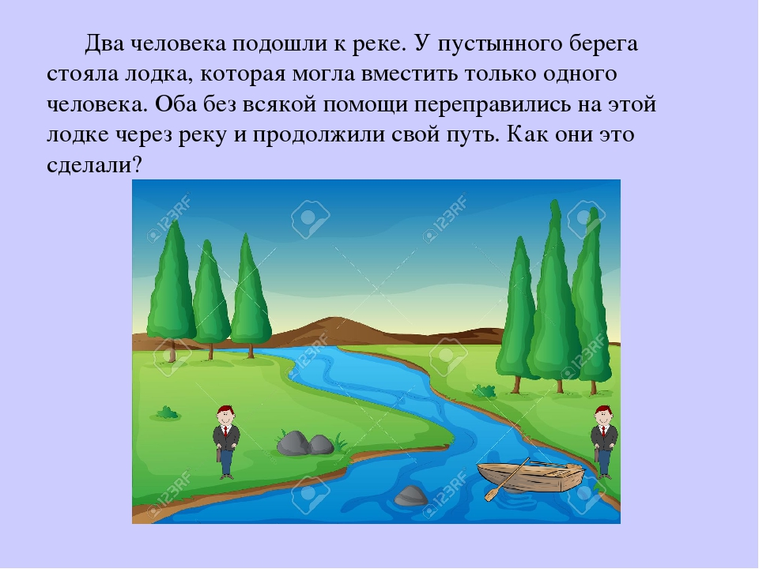

Slide 13
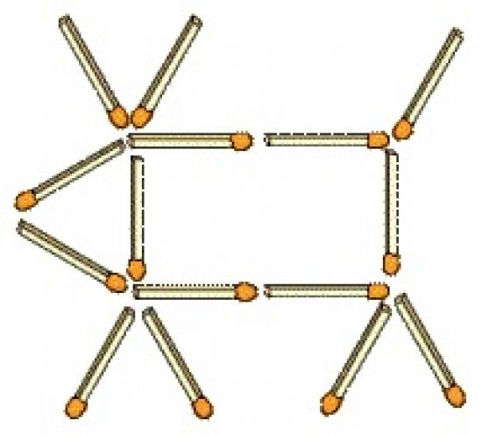
Креативный баттл. Задание 2.
Переложи 2 спички так,
чтобы телёнок смотрел вправо

Slide 14
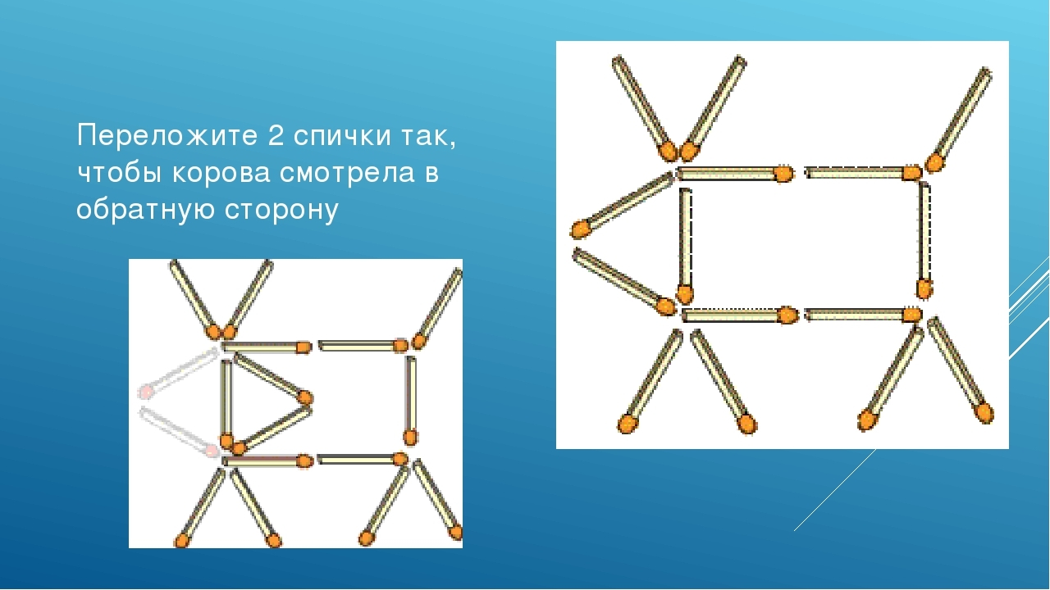
Проявление креативности

Slide 15
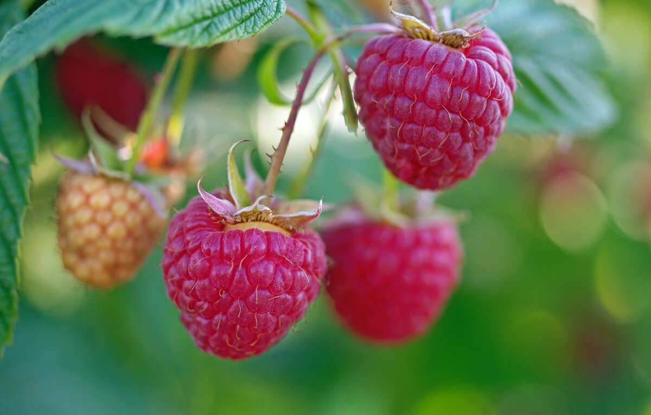
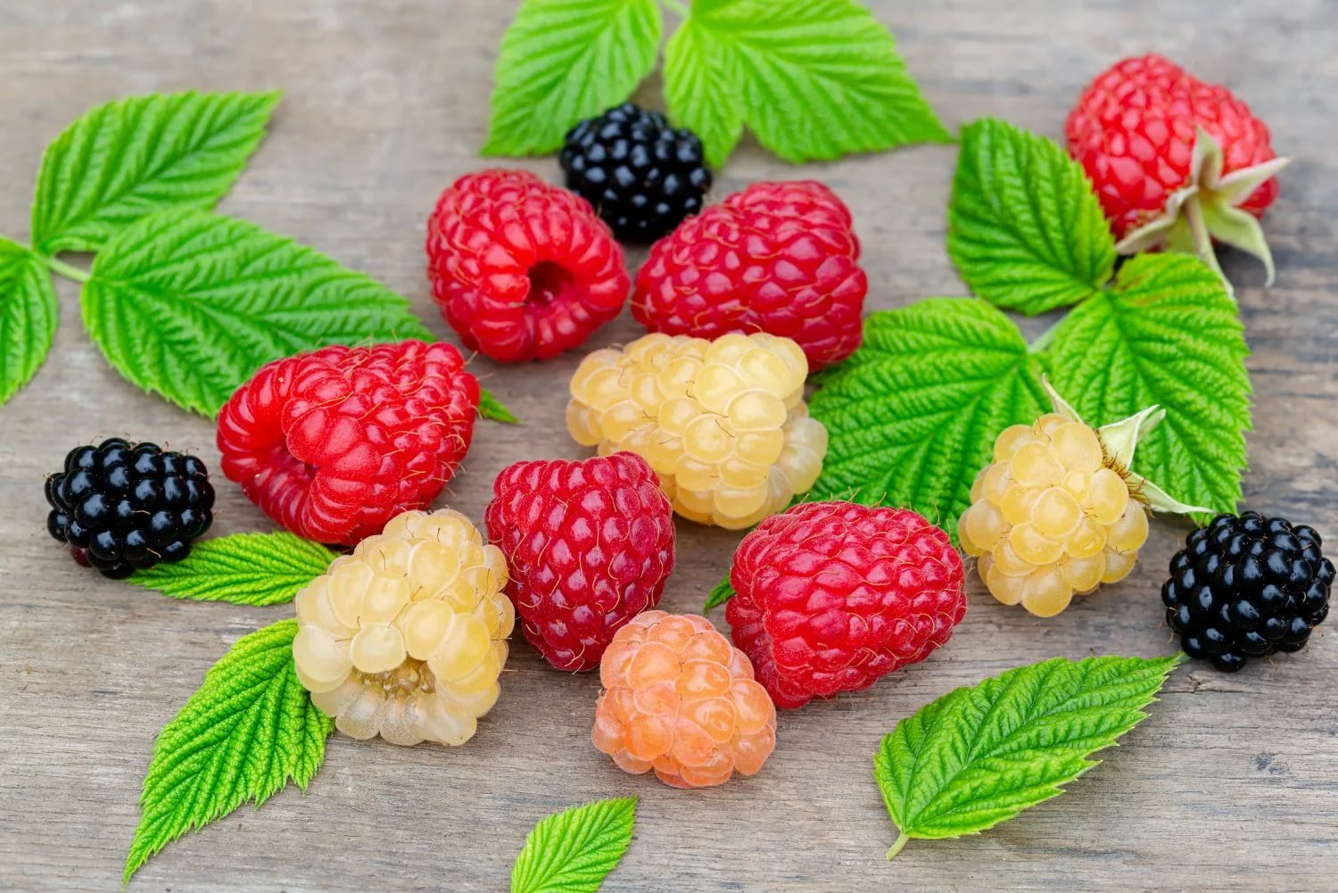
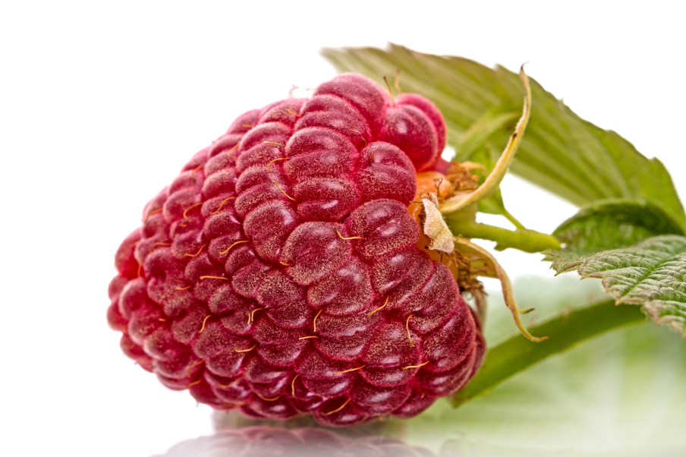
КАКАЯ?
Креативный баттл. Задание 3.
КАКАЯ?

Slide 16
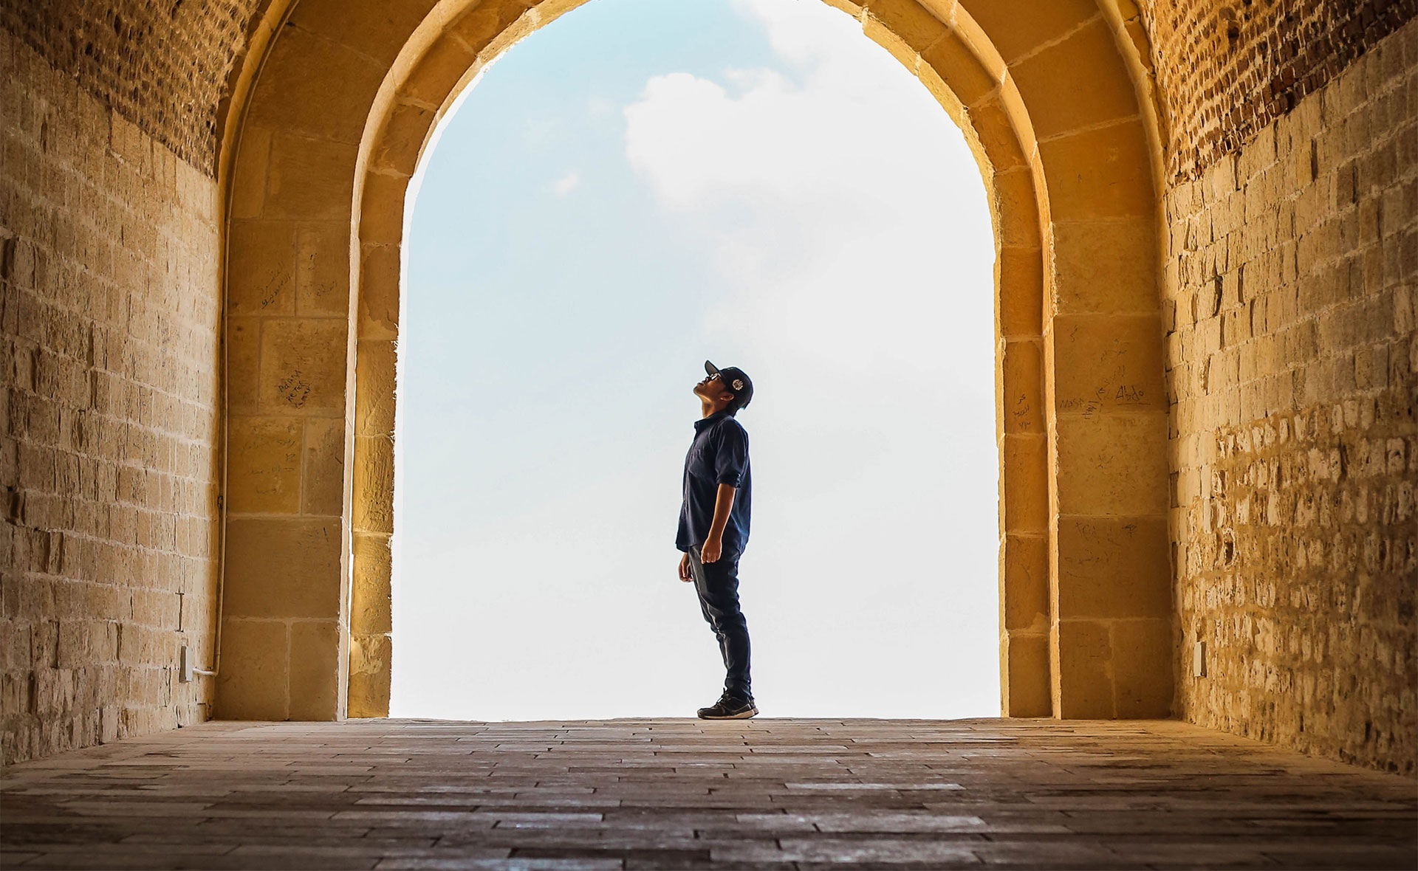
Упражнение «Арка»

Slide 17
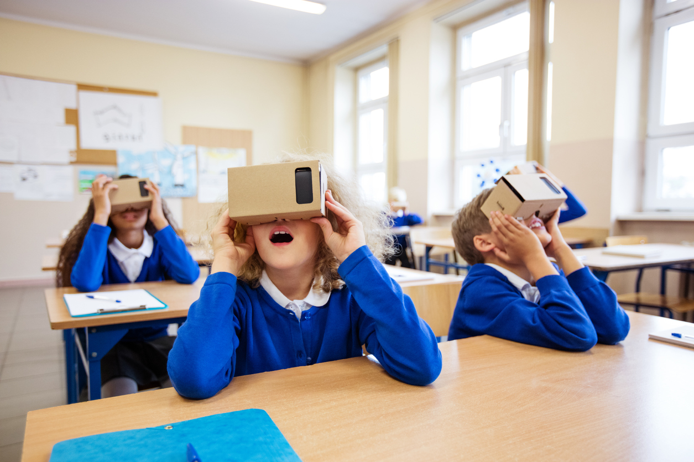
Урок будущего
Нравится ли тебе, как проходят уроки в школе сейчас? Подумай, а каким будет урок в школе будущего? Предлагаю тебе пофантазировать и придумать самому «УРОК БУДУЩЕГО»

Slide 18
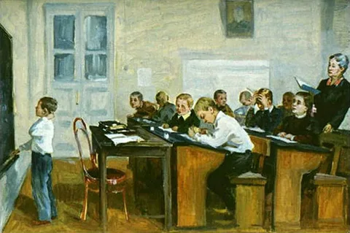
Что из того, что есть на уроках в школе сейчас, что тебе нравится? Запиши идеи:
В Уроке будущего обязательно нужно сохранить:
_____________________________________________________
_____________________________________________________
Ещё в Уроке будущего я бы оставил
_____________________________________________________
_____________________________________________________

Slide 19

Что из современного урока обязательно нужно будет изменить в Уроке будущего? Запиши две идеи
В Уроке будущего обязательно нужно изменить:
_____________________________________________________
_____________________________________________________
Ещё в Уроке будущего я бы изменил
_____________________________________________________
_____________________________________________________

Slide 20
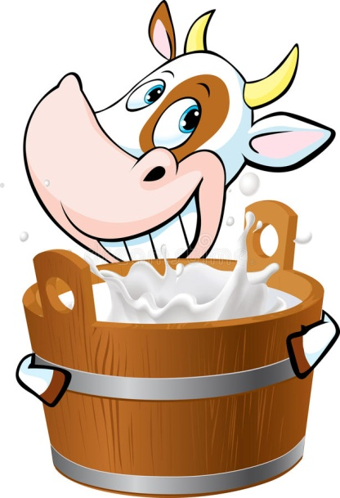

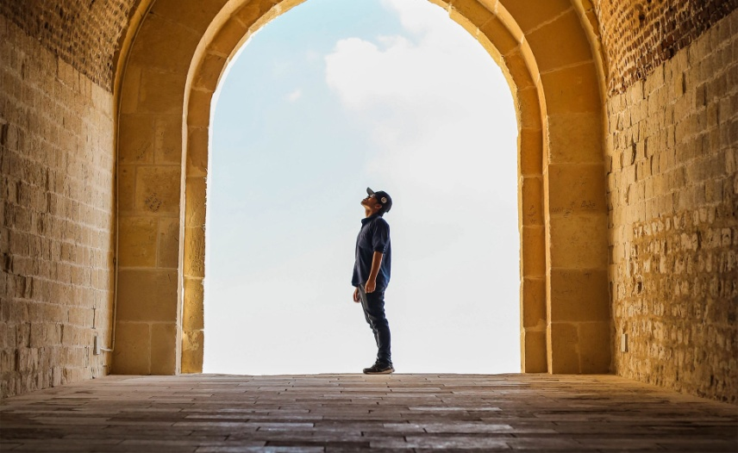
В чём ты чувствовал свою уверенность? Где был полезен?

